Slide 1

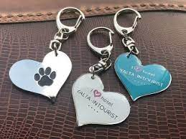
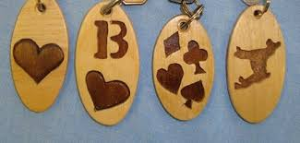
Художнє оздоблення брелока
6 клас
20.10.2021

Slide 2
Вимоги до конструкції брелока:
1.Відповідати своєму призначенню.
2.Мати деталі з листового металу та дроту.
3.Бути простою у виготовленні.
4.Мати естетичний і оригінальний вигляд.
5.Витрата незначної кількості матеріалу.
6. Можливість виготовлення виробу в умовах шкільної майстерні (вдома).

Slide 3
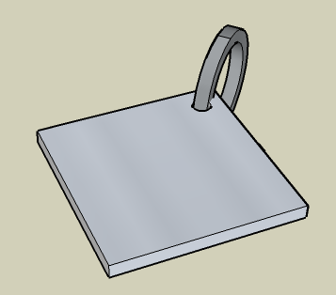

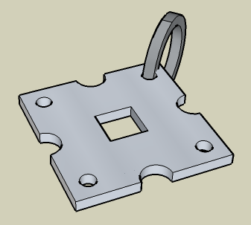
Опис зовнішнього вигляду виробу:
виріб «брелок» повинен складатися з двох деталей – основи і кільця. Для виготовлення основи застосовується кольоровий листовий метал (латунь, дюралюміній) завтовшки 2мм.у вигляді квадрата. Для виготовлення кільця потрібен стальний дріт Ф3мм.
візерунки на основі виробу, формуються завдяки таким технологічним операціям як свердління, різання слюсарними ножицями, обпилювання.

Slide 4
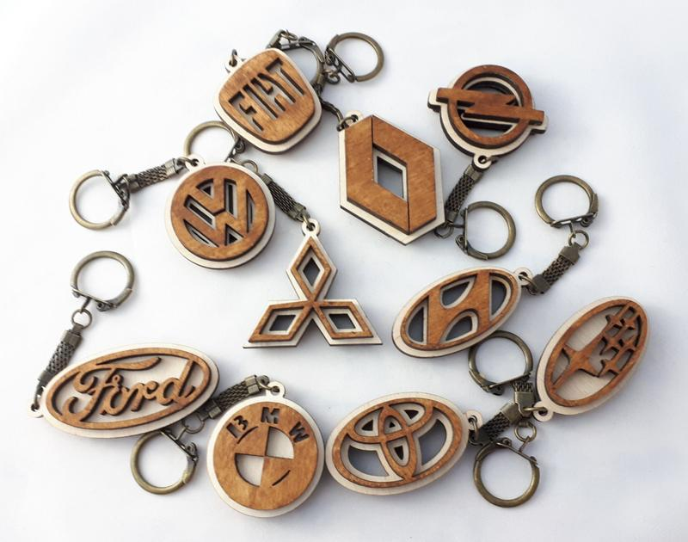
Оздоблення дерев’яними втавками
Виконується клейовим з’єднанням.

Slide 5
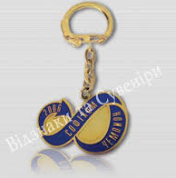
Оздоблення лакофарбовим покриттям
Одним із способів оздоблення металів є лакофарбове покриття.
Грунт – це перший шар покриття, він
заповнює пори металу, оберігаючи метал від корозії.
Шпаклівка (другий шар покриття) служить для вирівнювання і згладжування поверхні виробу перед фарбуванням.
Фарби або емалі – додають колір і захищають деталь від впливу зовнішнього середовища.

Slide 6
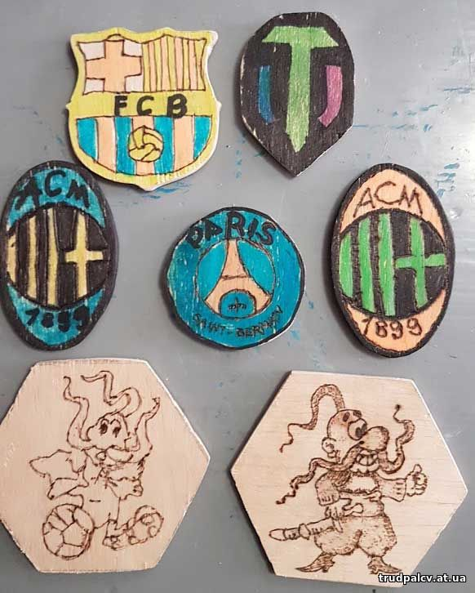
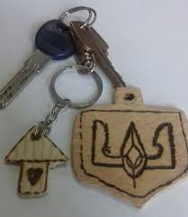
Оздоблення нанесенням малюнка
Оздоблення пірографією (випалюванням)

Slide 7
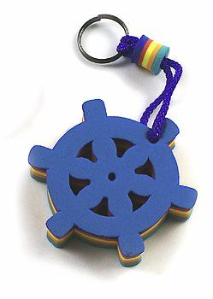
Оздоблення різними матеріалами
Виконується наклеюванням на основу вирізаних деталей з фетру та фоамірану.

Slide 8
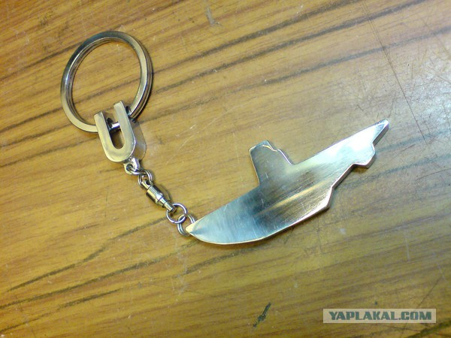
Брелок металевий
Ножівка, дриль, напилки, наждак і паста полірувальна( ГОИ).

Slide 9
Практична робота
Виконання оздоблення брелока:
- визначитися з видом оздоблення;
- нанести малюнок на брелок за допомогою простого олівця або копіювального паперу;
- виконати зображення за допомогою випалювання ;
- за необхідності малюнок зафарбувати.
Пам’ятай про дотримання безпеки при роботі з випалювачем!

